Slide 1
ビジネスプログラミング
第7回 配列・オブジェクト
2024年 6月 4日 5限 (16:50〜18:30) J402
山本泰二郎
(yamamoto_t@obirin.ac.jp)

Slide 2
本日の内容
・配列
・オブジェクト
・使ってみる

Slide 3
配列
Array
参考サイト （JavaScript の第一歩 > 配列）
https://developer.mozilla.org/ja/docs/Learn/JavaScript/First_steps/Arrays

Slide 4
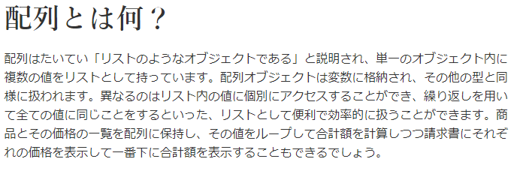

Slide 5
[ ] で宣言する

Slide 6
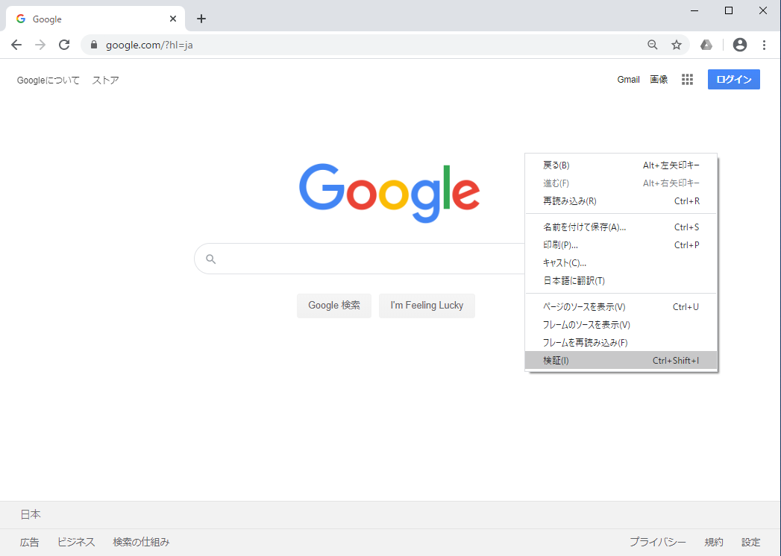
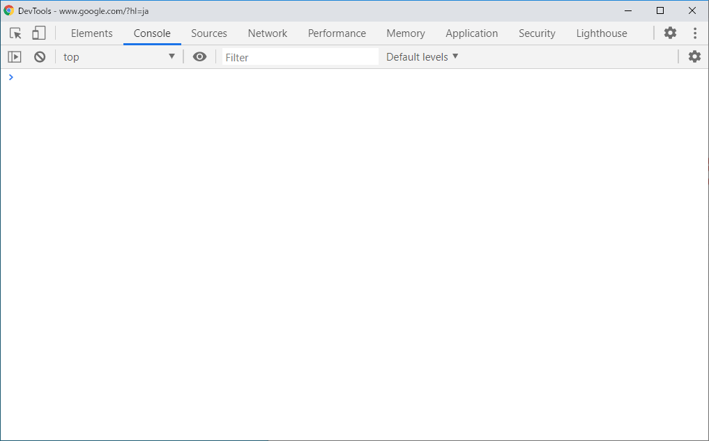
ブラウザの開発者コンソールで試してみる

Slide 7
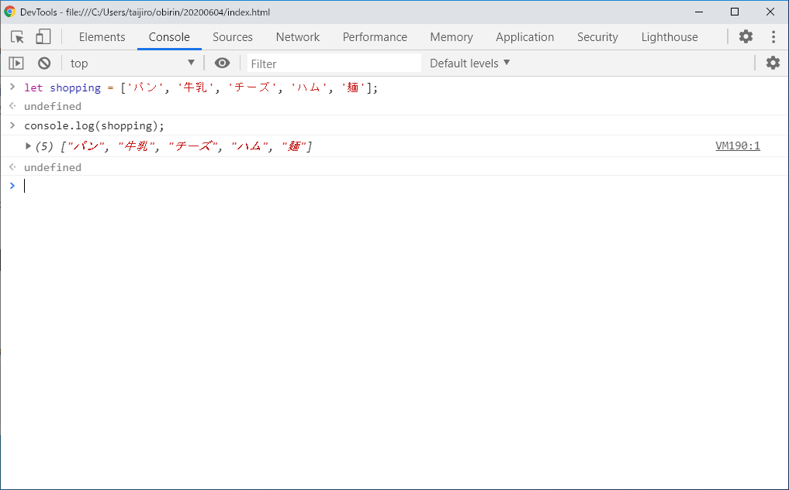
配列を作る1
let shopping = ['パン', '牛乳', 'チーズ', 'ハム', '麺'];
console.log(shopping);
開発者コンソールを使っている場合
console.log(shopping);
は
shopping;
だけでも良い

Slide 8
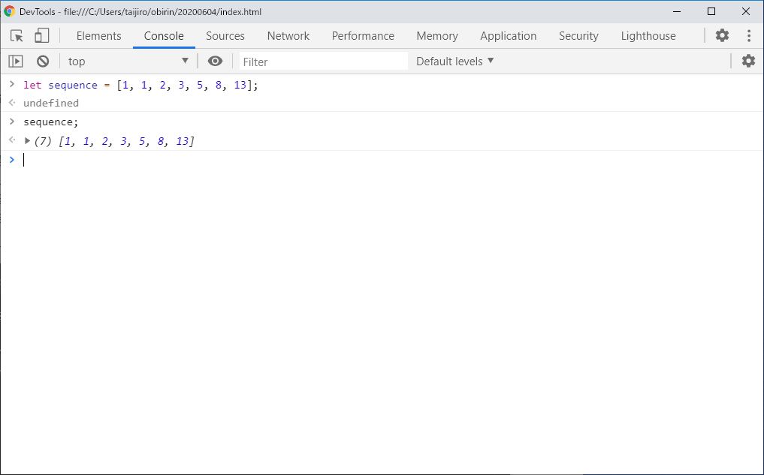
配列を作る2
let sequence = [1, 1, 2, 3, 5, 8, 13];
sequence;

Slide 9
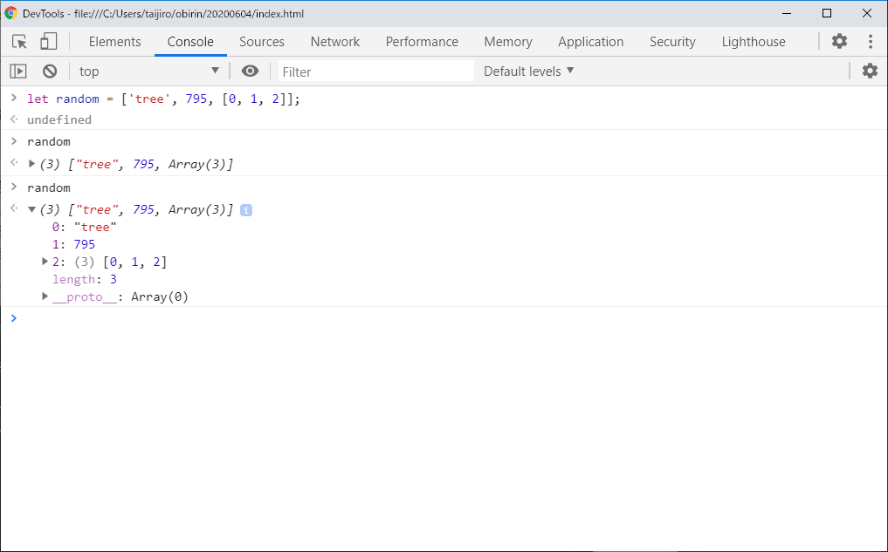
配列を作る3
let random = ['tree', 795, [0, 1, 2]];
random;

Slide 10
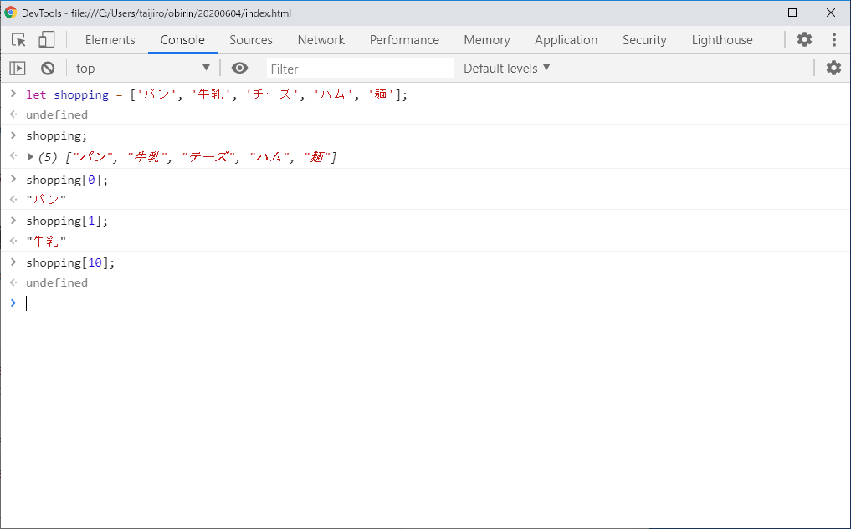
配列の項目を取得
let shopping = ['パン', '牛乳', 'チーズ', 'ハム', '麺'];
shopping;
shopping[0];
shopping[1];
shopping[10];

Slide 11
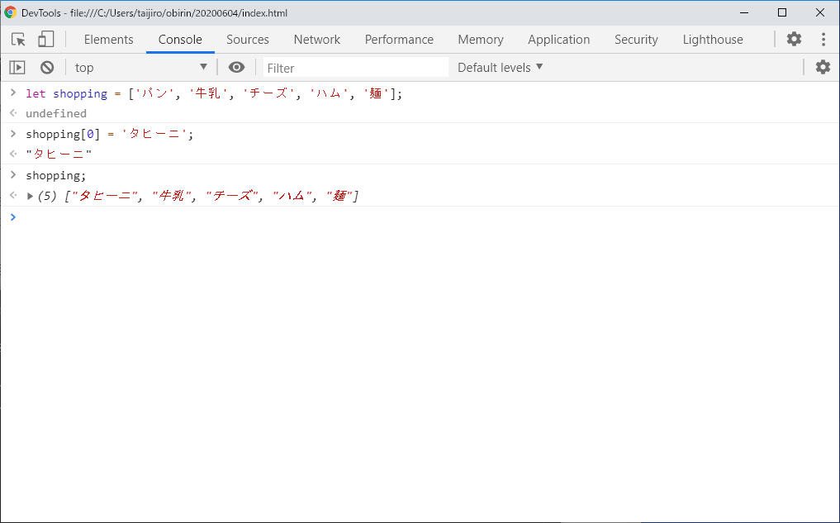
配列の項目を変更
let shopping = ['パン', '牛乳', 'チーズ', 'ハム', '麺'];
shopping[0] = 'タヒーニ';
shopping;

Slide 12
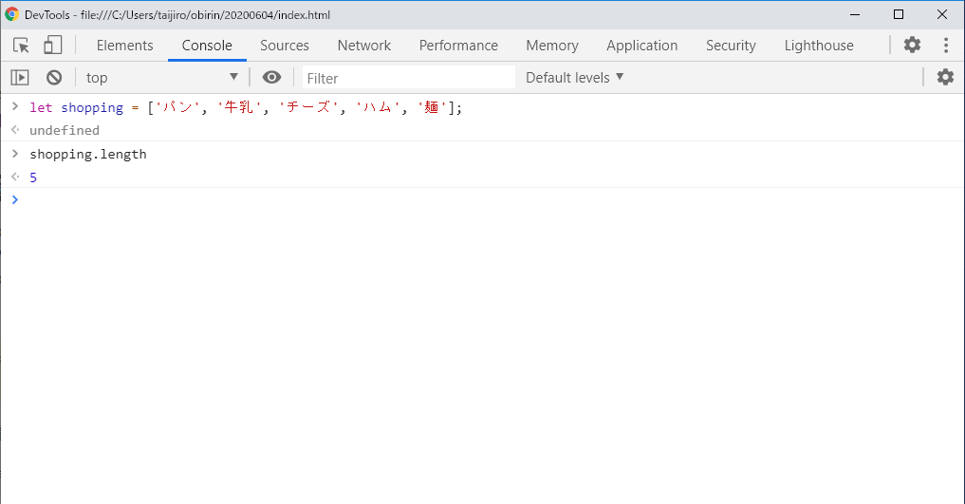
配列の長さを調べる
length
let shopping = ['パン', '牛乳', 'チーズ', 'ハム', '麺'];
shopping.length;

Slide 13
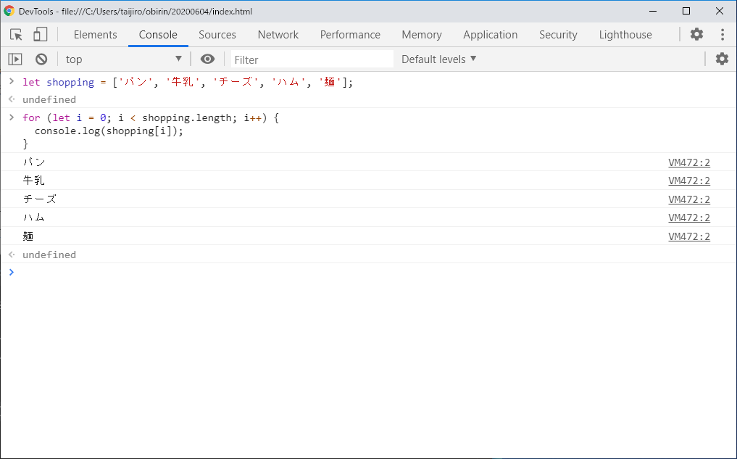
配列の長さを調べる（応用）
let shopping = ['パン', '牛乳', 'チーズ', 'ハム', '麺'];
for (let i = 0; i < shopping.length; i++) {
console.log(shopping[i]);
}

Slide 14
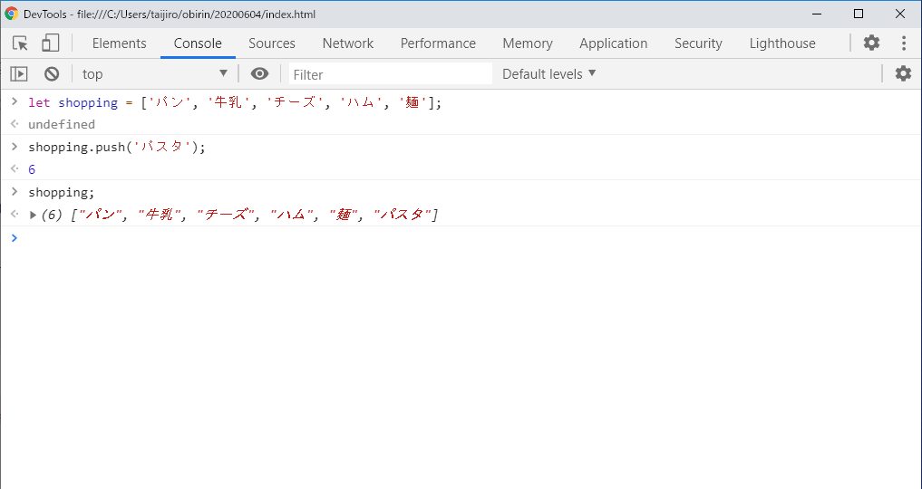
配列の項目を後ろに追加
push()
let shopping = ['パン', '牛乳', 'チーズ', 'ハム', '麺'];
shopping.push('パスタ');
shopping;

Slide 15
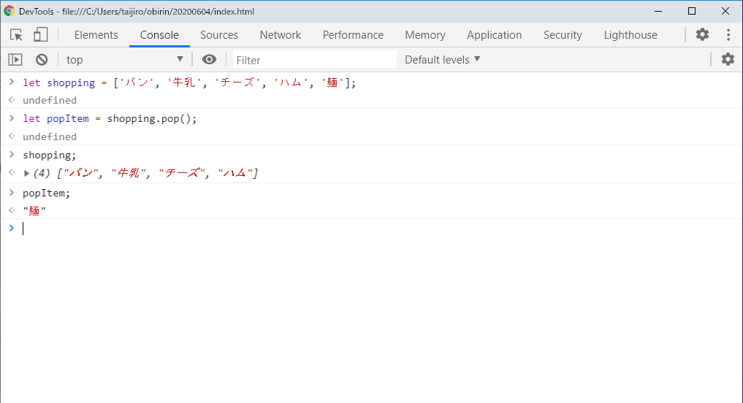
配列の最後の項目を取り出し
pop()
let shopping = ['パン', '牛乳', 'チーズ', 'ハム', '麺'];
let popItem = shopping.pop();
shopping;
popItem;

Slide 16
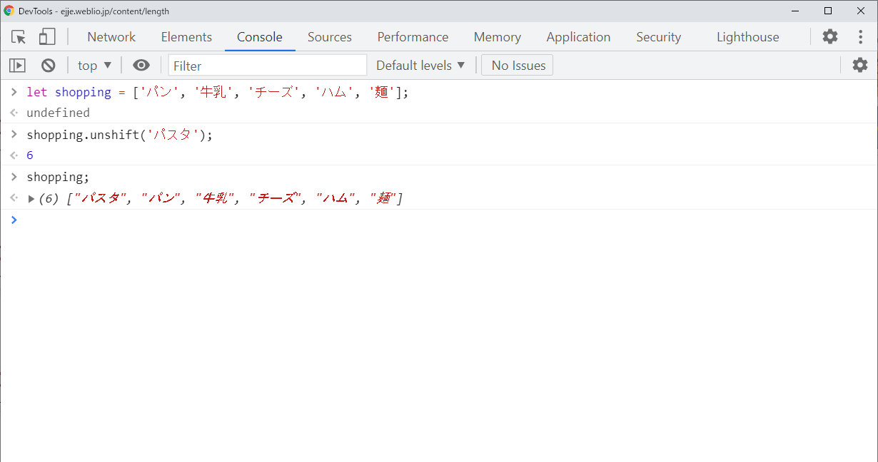
配列の項目を前に追加
unshift()
let shopping = ['パン', '牛乳', 'チーズ', 'ハム', '麺'];
shopping.unshift('パスタ');
shopping;

Slide 17
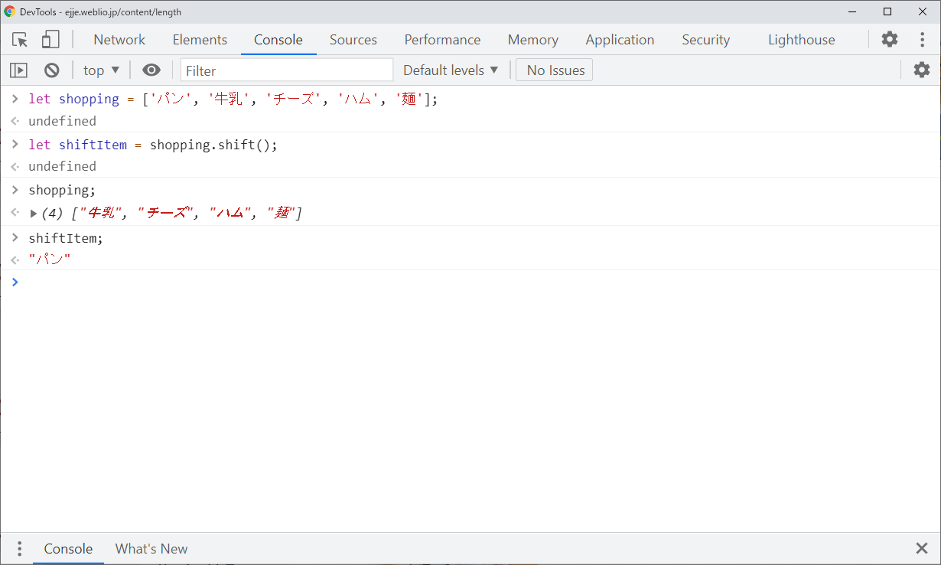
配列の最初の項目を取り出し
shift()
let shopping = ['パン', '牛乳', 'チーズ', 'ハム', '麺'];
let shiftItem = shopping.shift();
shopping;
shiftItem;

Slide 18
オブジェクト
Object
参考サイト （JavaScript オブジェクト入門 > JavaScript オブジェクトの基本）
https://developer.mozilla.org/ja/docs/Learn/JavaScript/Objects/Basics
参考サイト （Qiita [JavaScript] オブジェクトの基礎）
https://qiita.com/yoshi389111/items/245df2d642e49d2acf3a

Slide 19
オブジェクトとは何？
配列の各項目に、名前を付けたようなもの

Slide 20
{ } で宣言する

Slide 21
let dog = ['ポチ',8,10.5];
let dog = {name:'ポチ', age:8, weight:10.5};
行を分けて書いた方が読みやすい
let dog = {
name:'ポチ',
age:8,
weight:10.5
};
メンバー

Slide 22
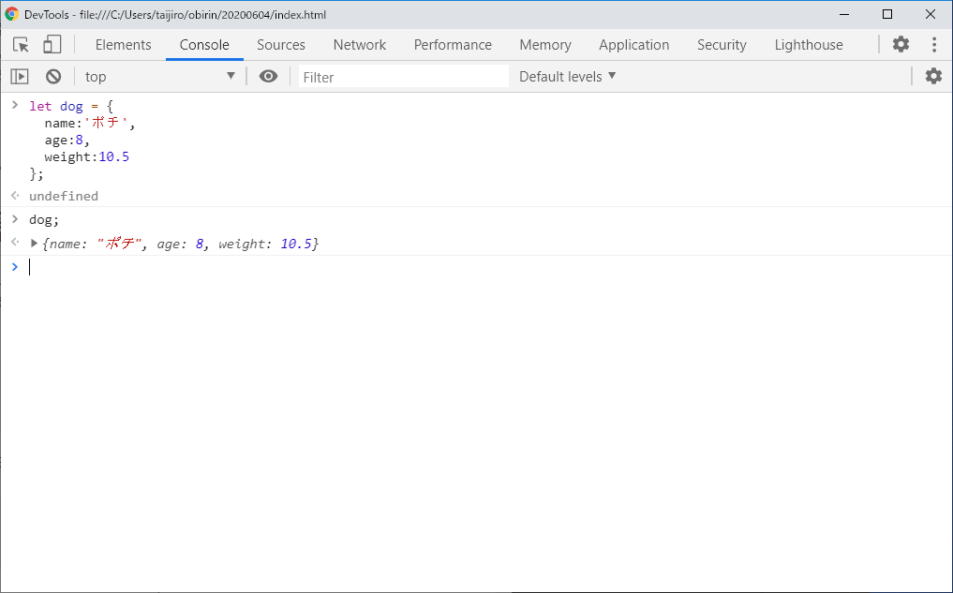
オブジェクトをつくる
let dog = {
name:'ポチ',
age:8,
weight:10.5,
};
dog;

Slide 23
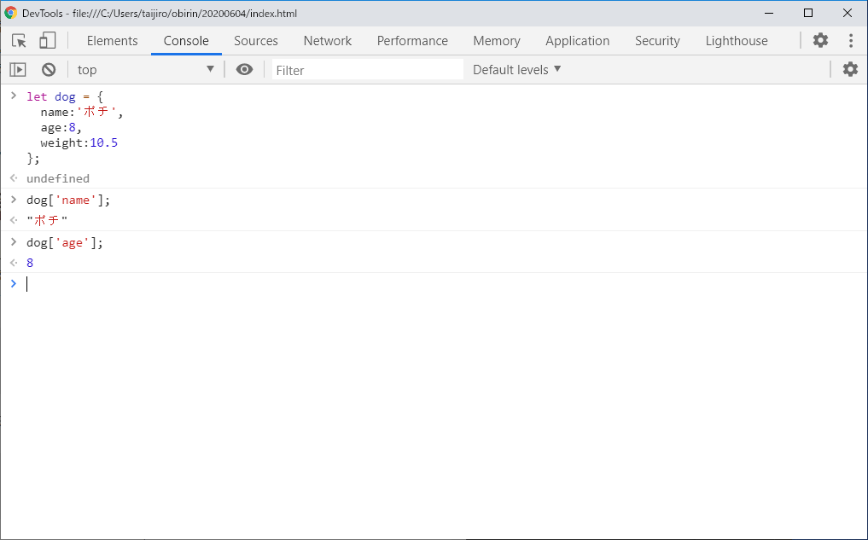
オブジェクトのメンバーを取得（角括弧による記述）
let dog = {
name:'ポチ',
age:8,
weight:10.5
};
dog['name'];
dog['age'];

Slide 24
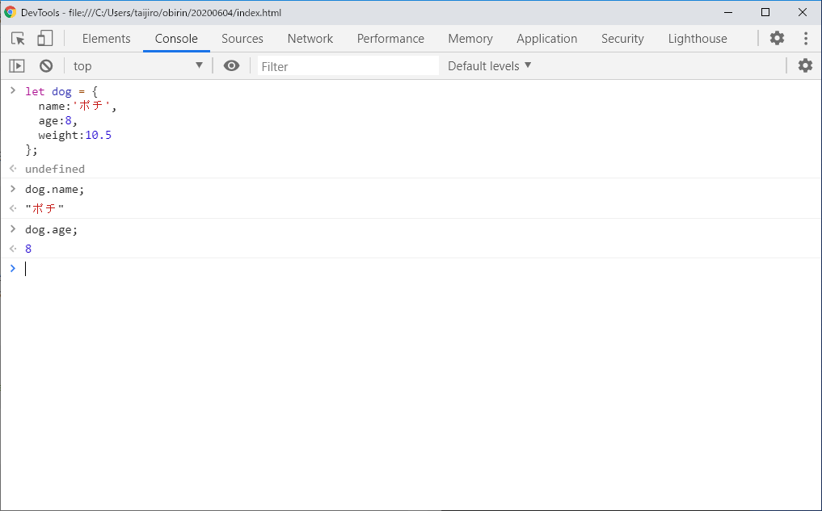
オブジェクトのメンバーを取得（ドットによる記述）
let dog = {
name:'ポチ',
age:8,
weight:10.5
};
dog.name;
dog.age;

Slide 25
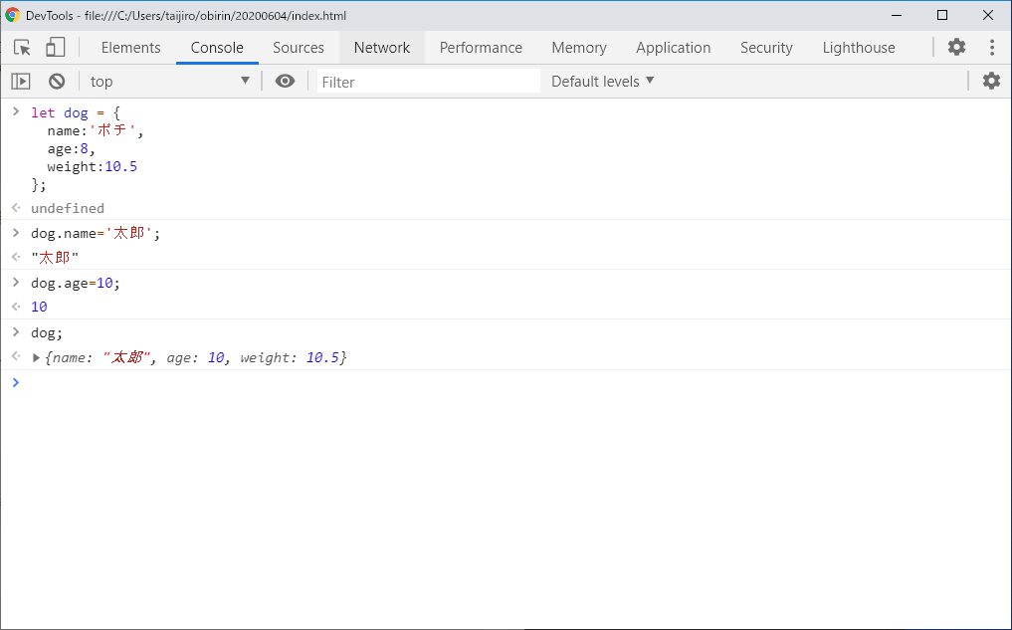
オブジェクトのメンバーを設定
let dog = {
name:'ポチ',
age:8,
weight:10.5
};
dog.name='太郎';
dog.age=10;
dog;

Slide 26
オブジェクトのメンバーを追加
let dog = {
name:'ポチ',
age:8,
weight:10.5
};
dog.color='茶色';
dog;

Slide 27
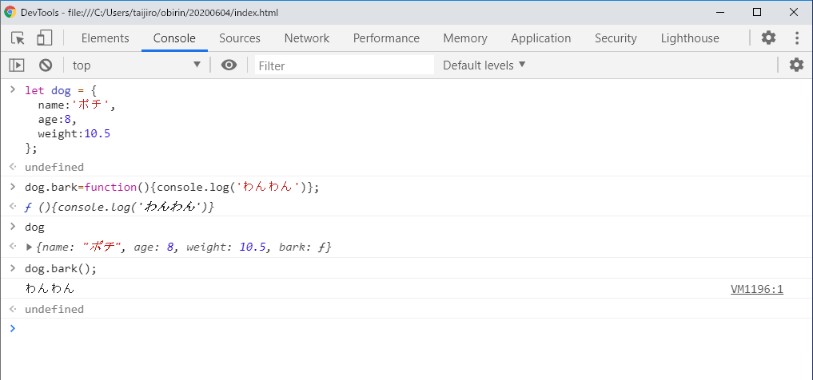
オブジェクトのメンバーとして関数を追加
let dog = {
name:'ポチ',
age:8,
weight:10.5
};
dog.bark=function(){console.log('わんわん')};
dog;
dog.bark();

Slide 28
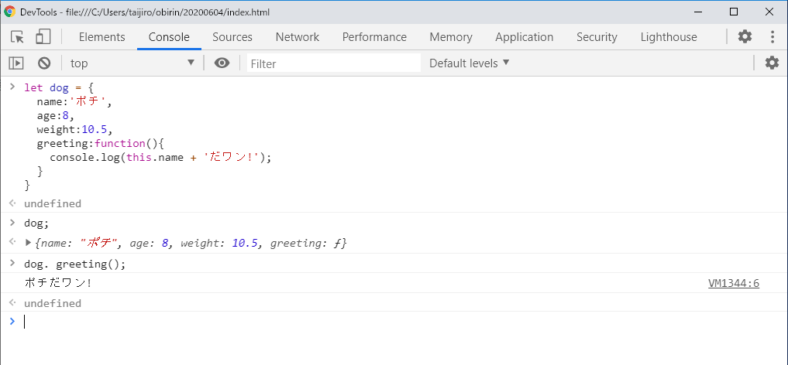
オブジェクトのメンバー変数を使った関数
let dog = {
name:'ポチ',
age:8,
weight:10.5,
greeting:function(){
console.log(this.name + 'だワン!');
}
}
dog;
dog. greeting();

Slide 29
オブジェクトの再利用
参考サイト （JavaScript オブジェクト入門 > 初心者のためのオブジェクト指向 JavaScript）
https://developer.mozilla.org/ja/docs/Learn/JavaScript/Objects/Object-oriented_JS

Slide 30
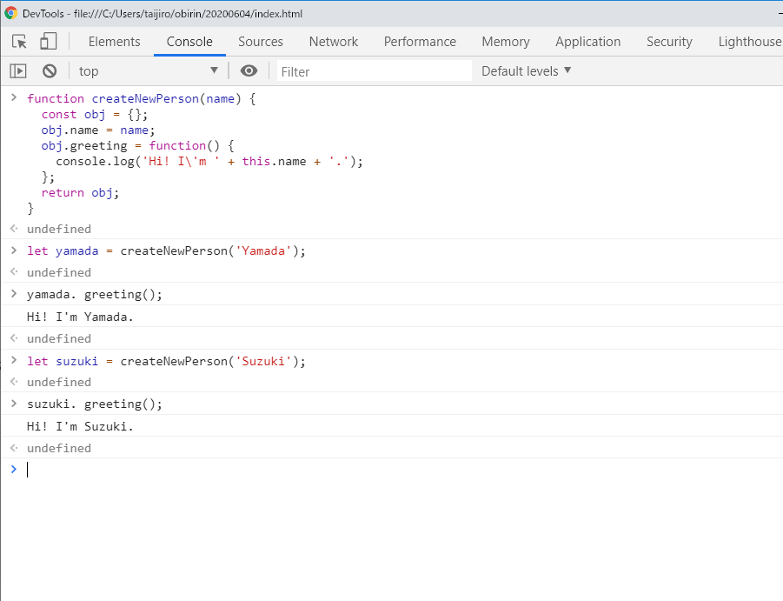
オブジェクトをつくる関数
function createNewPerson(name) {
const obj = {};
obj.name = name;
obj.greeting = function() {
console.log('Hi! I\'m ' + this.name + '.');
};
return obj;
}
let yamada = createNewPerson('Yamada');
yamada. greeting();
let suzuki = createNewPerson('Suzuki');
suzuki. greeting();

Slide 31
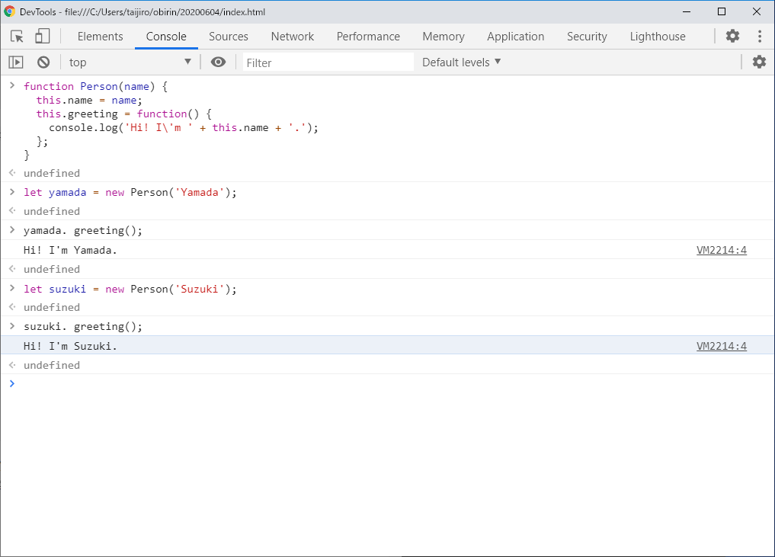
コンストラクター関数
function Person(name) {
this.name = name;
this.greeting = function() {
console.log('Hi! I\'m ' + this.name + '.');
};
}
let yamada = new Person('Yamada');
yamada. greeting();
let suzuki = new Person('Suzuki');
suzuki. greeting();
Person関数は、return文が無いので、何も返さないが、new演算子を使う事で、
Person関数自身のコピー（インスタンス）を返す

Slide 32
オブジェクトのプロトタイプ
参考サイト （JavaScript オブジェクト入門 > Object のプロトタイプ）
https://developer.mozilla.org/ja/docs/Learn/JavaScript/Objects/Object_prototypes

Slide 33
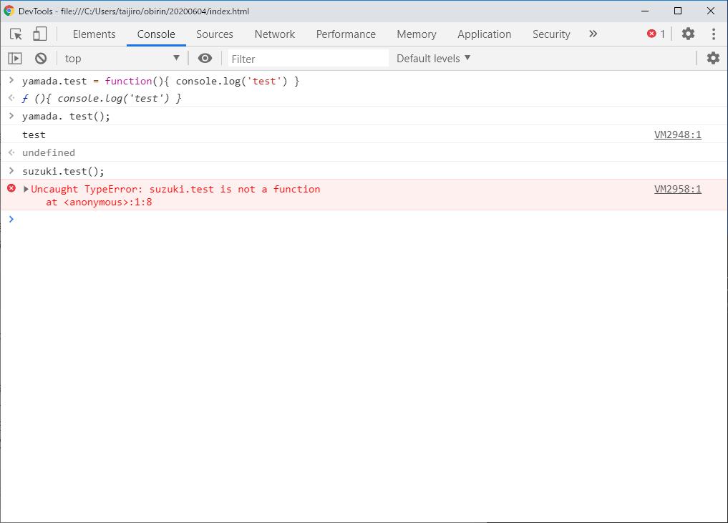
オブジェクトに関数を追加しても他のオブジェクトには反映されない
yamada.test = function(){ console.log('test') }
yamada. test();
suzuki.test();

Slide 34
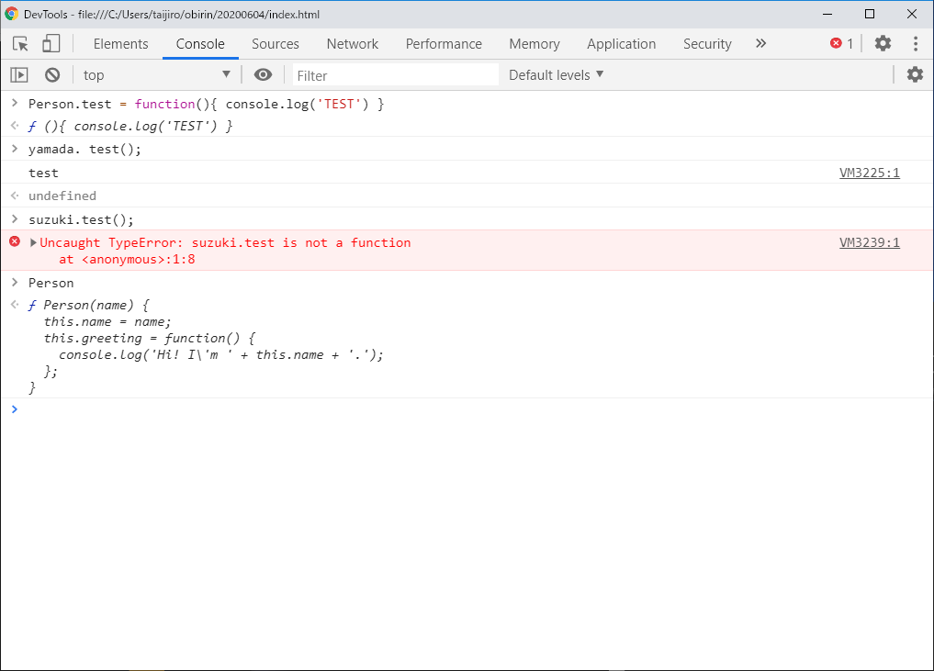
コンストラクター関数には反映されない
Person.test = function(){ console.log('TEST') }
yamada. test();
suzuki.test();

Slide 35
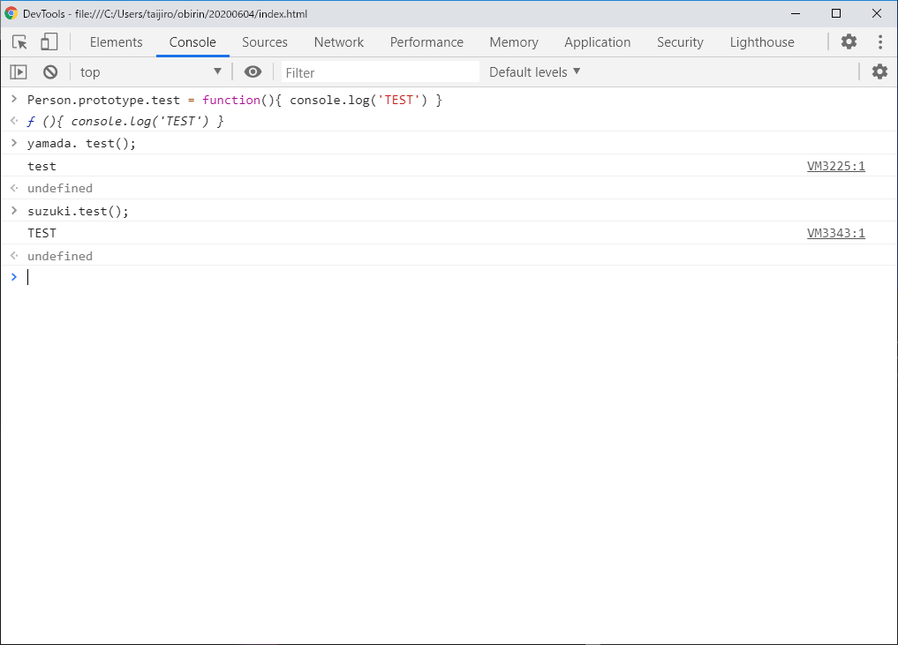
コンストラクターのプロトタイプに関数を追加する
Person.prototype.test = function(){ console.log('TEST') }
yamada.test();
suzuki.test();

Slide 36
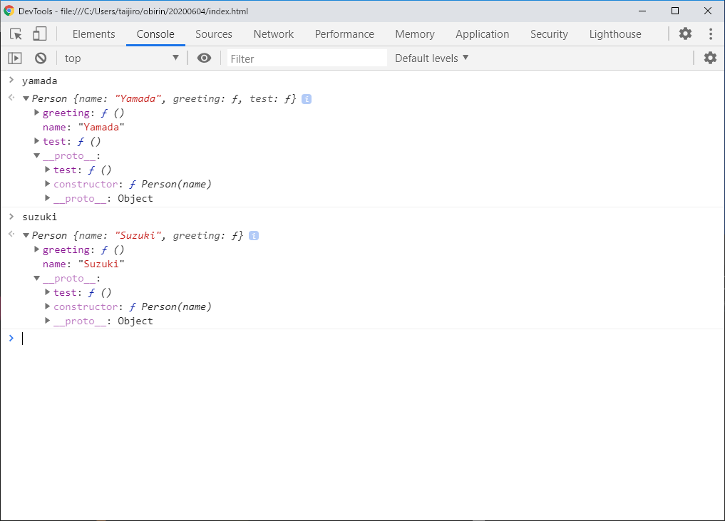
各オブジェクトを確認してみる
yamada;
suzuki;

Slide 37
使ってみる

Slide 38
配列のプロトタイプ関数を定義して、おみくじプログラムを書いてみる
<script>
const kuji = ['大吉','中吉','中吉','小吉','小吉','小吉','吉','吉','吉','吉','吉','吉','凶','凶','大凶'];
function draw(data) {
const rand = Math.random() * data.length;
const num = Math.floor(rand);
return data[num];
}
document.getElementById("kekka").innerHTML = draw(kuji);
</script>
<script>
const kuji = ['大吉','中吉','中吉','小吉','小吉','小吉','吉','吉','吉','吉','吉','吉','凶','凶','大凶'];
Array.prototype.pick = function(){
const rand = Math.random() * this.length;
const num = Math.floor(rand);
return this[num];
};
document.getElementById("kekka").innerHTML = kuji.pick();
</script>

Slide 39
くじのデータに、重みづけも持たせる
<script>
const kuji = ['大吉','中吉','小吉','吉','凶','大凶'];
function draw(data) {
const rand = Math.random() * 100;
let kekka = '';
if ( rand < 5) {
kekka = kuji[0];
} else if ( rand < 15 ) {
kekka = kuji[1];
} else if ( rand < 35 ) {
kekka = kuji[2];
} else if ( rand < 85 ) {
kekka = kuji[3];
} else if ( rand < 95 ) {
kekka = kuji[4];
} else {
kekka = kuji[5];
}
return kekka;
}
document.getElementById("kekka").innerHTML = draw(kuji);
</script>
const kuji = [
{name:'大吉',ritsu:5},
{name:'中吉',ritsu:10},
{name:'小吉',ritsu:30},
{name:'吉',ritsu:50},
{name:'凶',ritsu:20},
{name:'大凶',ritsu:5},
];
こんなデータにしたい

Slide 40
function Kuji(data) {
this.data=data;
this.pick = function(){
let ret = '';
let total = 0;
for(let i=0;i<data.length;i++) {
total += data[i].ritsu;
}
const rand = Math.random() * total;
total=0;
for(let i=0;i<data.length;i++) {
ret = data[i].name;
total += data[i].ritsu;
if(total > rand) {
break;
}
}
return ret;
}
}
const kuji = new Kuji([
{name:'大吉',ritsu:5},
{name:'中吉',ritsu:10},
{name:'小吉',ritsu:30},
{name:'吉',ritsu:50},
{name:'凶',ritsu:20},
{name:'大凶',ritsu:5},
]); document.getElementById("kekka").innerHTML = kuji.pick();

